Slide 1
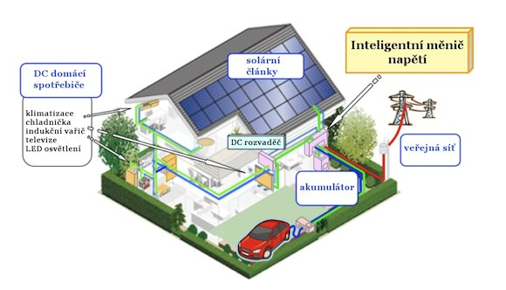

Energie Slunce
Aktualizace 02/2025
Přímá (i nepřímá) výroba elektrické energie

Slide 2
Možnosti využití sluneční energie
Jak lze vyrobit elektrickou energii ze Slunce ?
a) přímo * fotovoltaické (solární) články
b) nepřímo * ohřev média a následná výroba elektrické energie
Jak lze vyrobit tepelnou energii ze Slunce ?
* fototermální kolektory
Míra využití sluneční energie je dána:
* intenzitou slunečního svitu
* technologickými možnostmi
* všestranným využitím získané energie, včetně akumulace
* ekonomickou návratností
* možností investic a mírou zisku

Slide 3
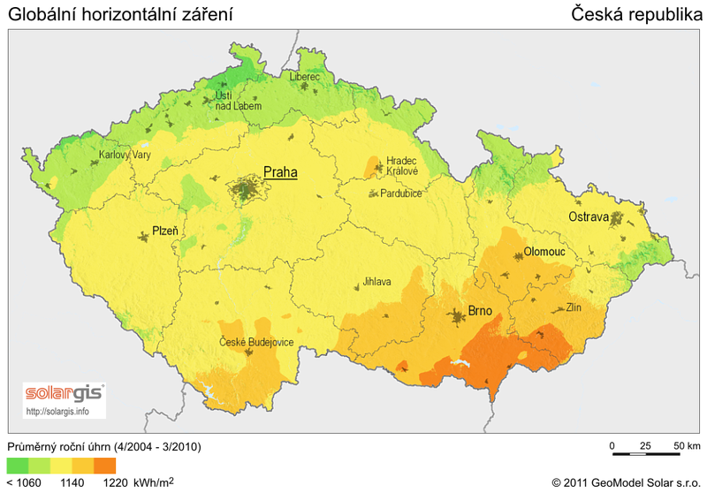
Mapa slunečního svitu v ČR
V ČR za rok
1kW_{P} ⇒ 1MWh
Solární záření v České republice
Zdroj: Atlas podnebí Česka
Roční dávka ozáření (MWh/m²)
Světová mapa slunečního svitu – matematický model

Slide 4
Světová mapa slunečního svitu
Pojmy:
- technologie CIS amorfní panel - měď, indium, selen
- tabulka Ed denní výroba (kWh)
Em měsíční výroba (kWh)
Hd průměrné denní záření na plochu (kWh/m2)
Em průměrné měsíční záření na plochu (kWh/m2)

Slide 5
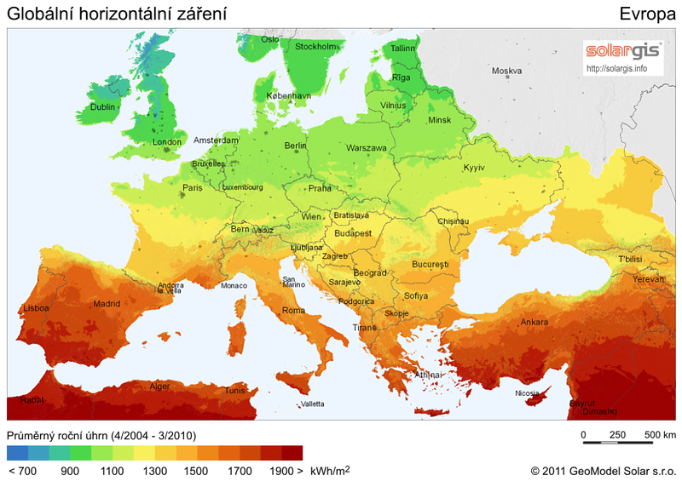
Mapa slunečního svitu v Evropě

Slide 6
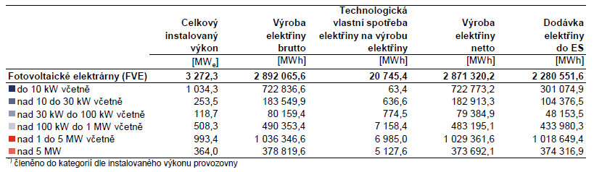
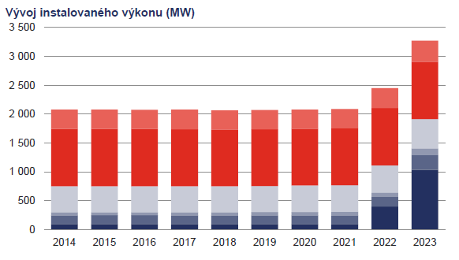
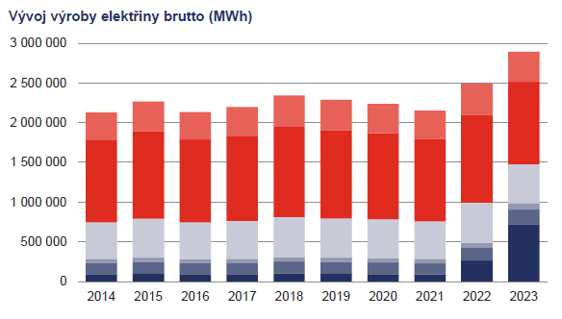
Fotovoltaické elektrárny v ČR - 2023
zdroj: Český regulační úřad

Slide 7
Největší fotovoltaické elektrárny v ČR
zdroj: ERU
lokalita | výkon (MW) | spuštění | výroba 2011 (GWh) | provozovatel
FVE Ralsko | 38,3 | 2010 | 40 | ČEZ – Obnovitelné zdroje
FVE Vepřek | 35,1 | 2010 | 40,4 | FVE CZECH NOVUM s.r.o.
FVE Ševětín | 29,9 | 2010 | 32,5 | ČEZ – Obnovitelné zdroje
FVE Brno letiště | 21,2 | 2009, 2010 | 18 | BS Park s.r.o.
FVE Mimoň | 17,5 | 2010 | 17,6 | ČEZ – Obnovitelné zdroje

Slide 8
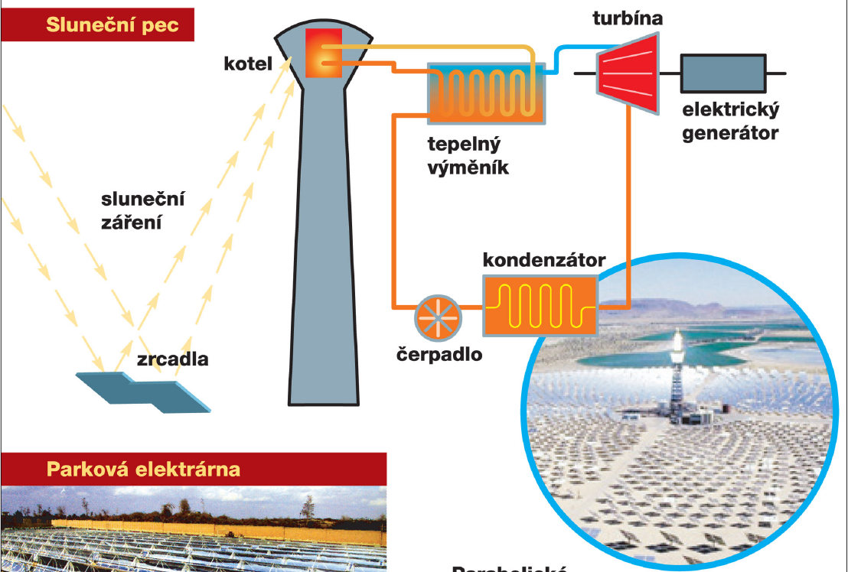
Nepřímá výroba elektrické energie
* V ohnisku (pec) je teplota až 3000ºC
* Voda se mění v páru a pohání turbínu (na obr. je varianta s olejem, nutný výměník
* Zrcadla (heliostaty) jsou pohyblivá a natáčí se za sluncem

Slide 9
Nepřímá výroba elektrické energie
* Je tvořena řadami naklápěcích slunečních kolektorů, sluneční záření je směřováno na trubku
* V trubce proudí teplonosné médium
* V Kalifornii pracuje elektrárna s výkonem 30 MW

Slide 10
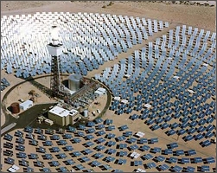
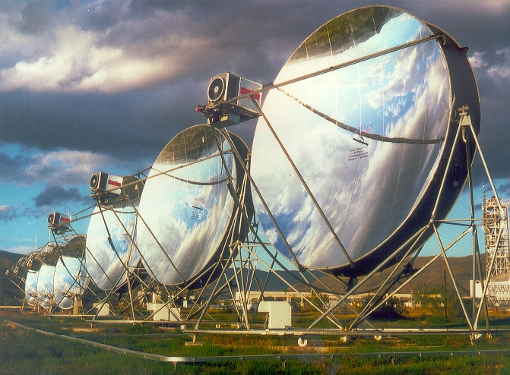
Nepřímá výroba elektrické energie

Slide 11
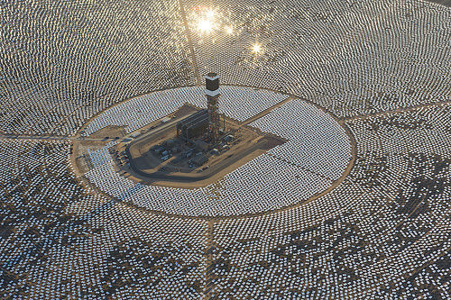
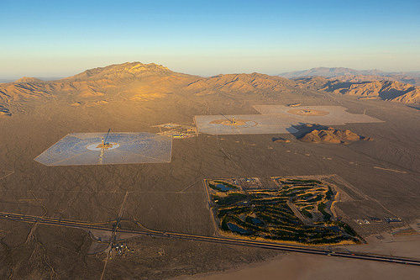
Největší solární elektrárna na světě
zdroj: MIT Technology Review, Phys.Org, Ivanpah Solar, Wikipedia
Místo - Mohavská poušť, Kalifornie
Výkon - 380 MW_{e}
Počet zrcadel - 170 tisíc
Počet věží - 3
Rozloha - 14 km²

Slide 12
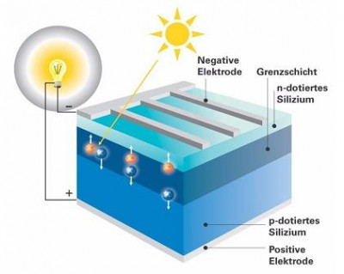
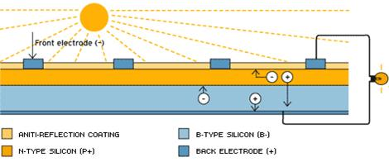
Princip fotovoltaického článku
* po dopadu fotonu na polovodič se uvolní z mřížky vázaný elektron, který přejde z valenční do vodivostní vrstvy (volný elektron) a na jeho místě zůstane kladná "díra„. Tomu odpovídá záření o vlnové délce (300 - 1100) nm. Foton musí mít dostatečnou energii k překonání zakázaného pásu
* volný elektron nemůže vlivem přechodu PN přejít z vrstvy N do vrstvy P
* elektrony uvolněné ve vrstvě P mohou volně přecházet do vrstvy N
* tím se vytvoří rozdíl potenciálů mezi spodní a vrchní vrstvou ⇒ na článku naměříme pracovní napětí asi 0,5 V
* po připojení zátěže začne procházet proud
* z 1m² lze získat stejnosměrný výkon přibližně 150W
* pro praktické využití je třeba sério-paralelní zapojení článků

Slide 13
Princip fotovoltaického článku
(zdroj - ČVUT FEL Ing. P. Hrzina)
Možné využití (použitelné) elektromagnetického záření dopadajícího na zemský povrch. Dopadající foton musí mít dostatečnou energii.
Absolutně černé těleso
Teoretické využití pro panely

Slide 14
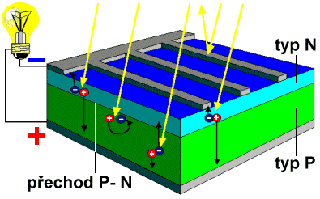
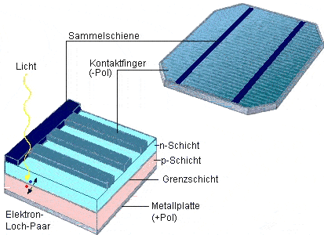
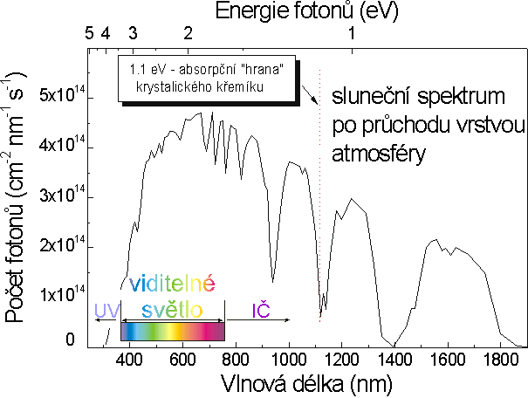
Princip: zde
Princip fotovoltaického článku

Slide 15
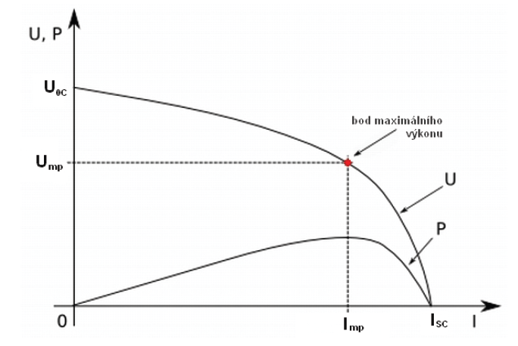
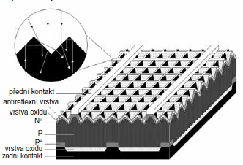
Materiály pro fotovoltaické články
1. Generace
- základem jsou krystalické křemíkové desky
Křemík teoretická maximální účinnost 31 %
multikrystalický * účinnost (15-18) %
* výhody nižší cena
difúzní světlo
monokrystalický * reálná účinnost (20-23) %
* přímým sluneční svit
Energetická návratnost - zhruba (1-1,5) roku (podle místa instalace)
Životnost panelů - až 35 let
Podrobné vlastnosti jsou dány technologií výroby článku.
V současné době nejvíce využívaná technologie (zhruba 90%)

Slide 16
2. Generace
Hlavním aspektem je úspora křemíku při plánovaném růstu výroby článků
Tenkovrstvé technologie
Aktivní polovodičová vrstva se nanáší na podložku (sklo nebo fólie) a je 100 – 1000 tenčí.
a) na bázi křemíku
* polykrystalická technologie, účinnost (okolo 10%)
* amorfní křemík nanesený na skle, tloušťka 0,5μm, účinnost do 10%
b) bez křemíku
* CIGS moduly – měď, indium, galium, diselenid, účinnost až 20%
* Cd-Te ( kadmium-telurid) moduly, účinnost (9 - 11)%
Obecné vlastnosti tenkovrstvé technologie:
* lehkost a snadná manipulace
* větší citlivost na denní světlo ⇒ asi o 15% vyšší energetická výtěžnost
* menší citlivost na vyšší teploty
* nižší výrobní náklady a rychlejší zhodnocení investice
* předpoklad zvyšování účinnosti
Použití - fólie na ohebný podklad, fasády domů, vrstvy na skle, …

Slide 17
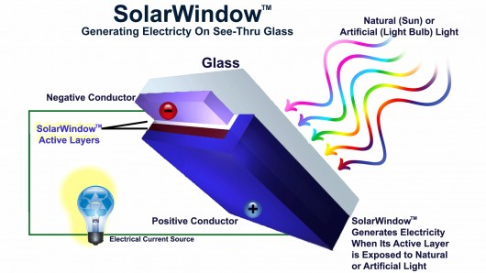
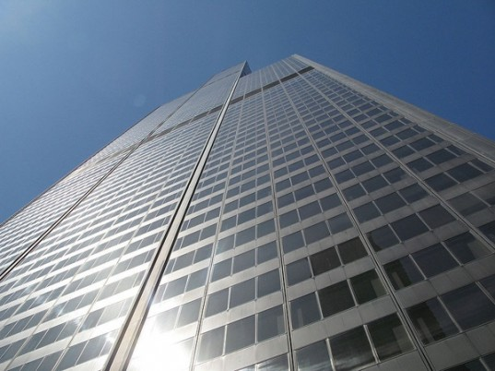
Fotovoltaické fólie (zdroj: www.ekobydleni.eu)
Fólie může být nanesena na libovolný skleněný povrch.
Tvoří zároveň tepelnou izolaci a zvyšuje ochranu skla před mechanickým poškozením.
Účinnost - (3 - 5) %
Měrná cena - zhruba dvojnásobná v porovnání s klasickými panely

Slide 18
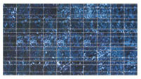
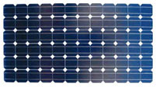
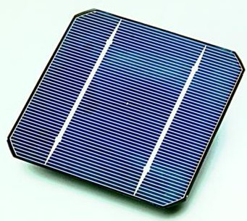
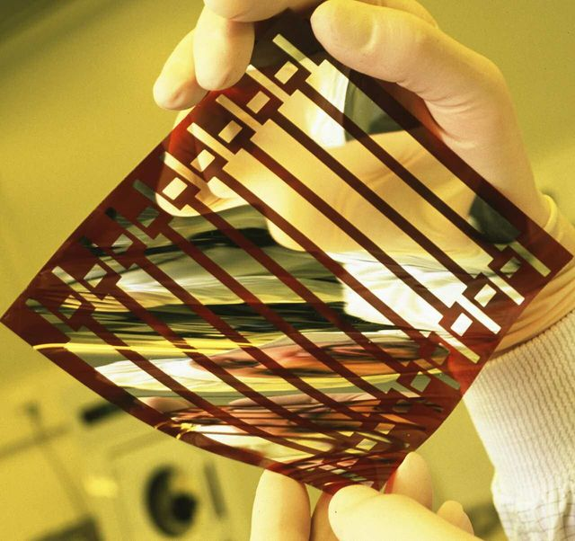
Popište jednotlivé solární články
(momokrystalický a polykrystalický křemík, organický solární článek.)

Slide 19
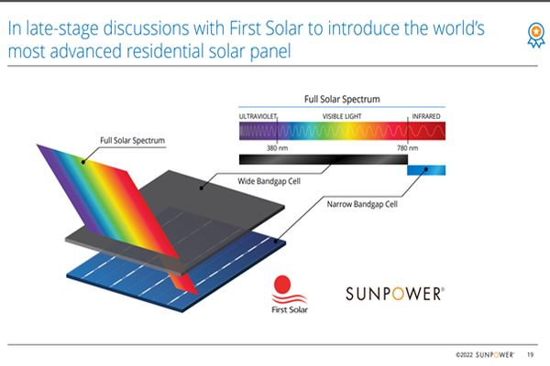
Další generace a perspektivy vývoje solárních panelů
Vícevrstvé solární články (více vrstvé články)
* u klasického článku fotony, které mají příliš malou energii projdou zakázaným pásem bez užitku. Při použití více materiálů s různým zakázaným pásem se podaří zachytit více fotonů
* některé fotony „uvíznou“ ve vrchní vrstvě, jiné projdou hlouběji
* výsledné napětí je dáno součtem jednotlivých napětí vrstev.
V současné době existuje několik dalších technologií
- organické články
- články na bázi nanočástic

Slide 20
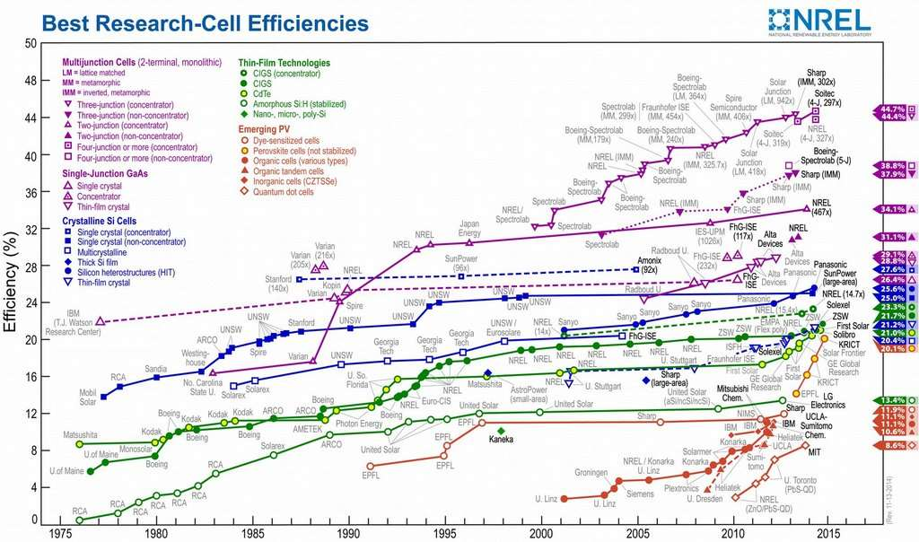
Vývoj účinnosti (zdroj: Greg Wilson and Keith Emery, NREL)

Slide 21
Závislost článků na teplotě
zdroj - Libra, Poulek, Solární energie

Slide 22
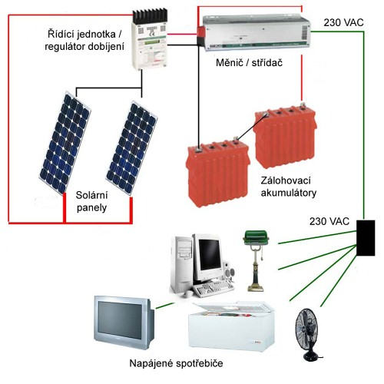
Zapojení solárních panelů
Sériové zapojení článků - zvyšuje se výstupní napětí, proud je stejný. Velikost proudu je dána článkem, který je nejhůře osvětlený (například zastíněný). Vhodné při zapojení přes střídače do sítě.
Paralelní zapojení článků - zvyšuje se celkový proud. Vhodnější pro lokální napájení s nižším napětím
Sérioparalelní zapojení článků - zvýšení výkonu připojených spotřebičů a možnost napojení na distribuční síť
Možná sestava pro lokální využití panelů
(zdroj: https://oze.tzb-info.cz/fotovoltaika/6068-zaciname-s-fotovoltaickymi-panely)

Slide 23
Příklady jednoduchých zapojení
Stejnosměrné připojení priorita je nabíjení baterie, akumulovaná energie je využita později
Střídavé připojení priorita je přímé napájení spotřebičů

Slide 24
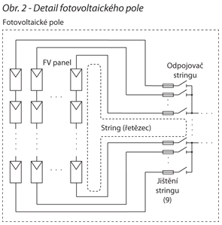
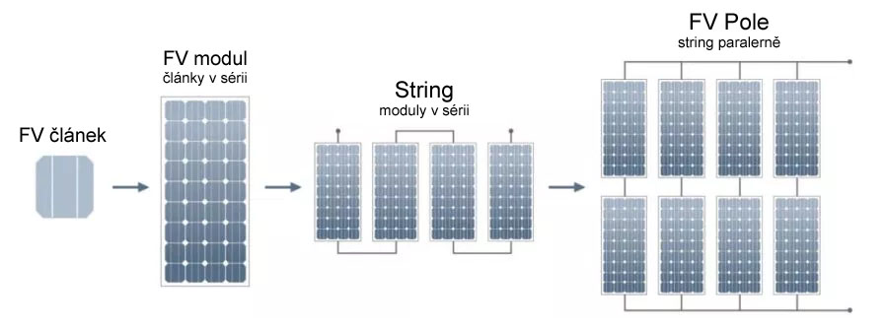
Zapojení do stringů
V praxi se panely zapojují sério-paralelně. Jednotlivé větve - stringy lze v případě potřeby samostatně spínat.
Výhody:
- možnost odpojit samostatné části v případě poruchy, zastínění, opravy. …

Slide 25
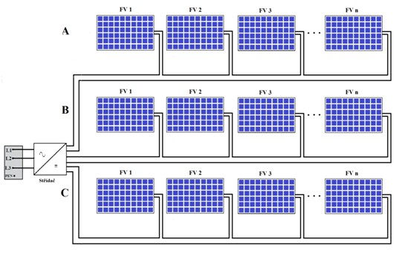
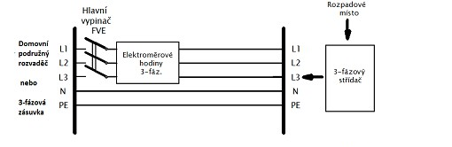
Příklad 3f zapojení stringů
zdroj -Milan Tomeš, Tetom)
Příklad - 3 x 14 FV panelů, jeden string = 1 fáze - výkon 3,5 kW, DC napětí je 432V, proud 8A

Slide 26
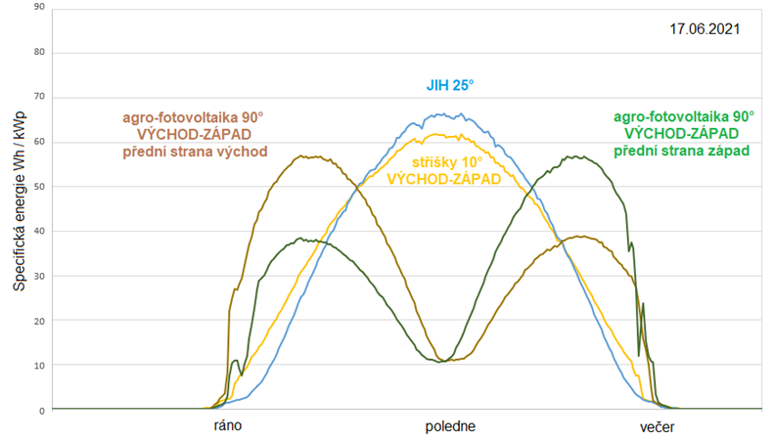
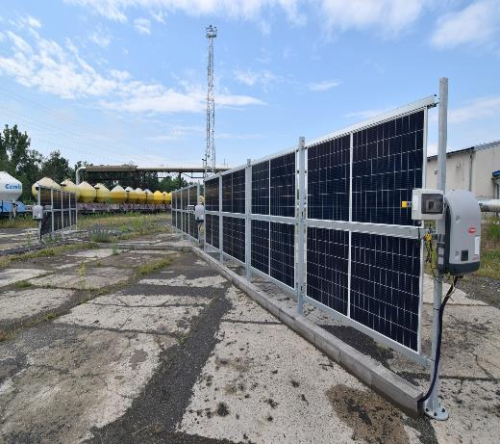
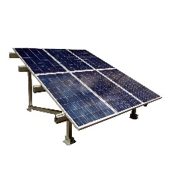
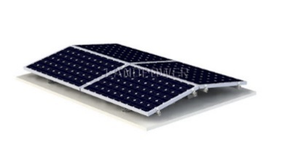
Varianty pro umístění panelů
stříšky VÝCHOD-ZÁPAD:
5° 10° 15°
agro-fotovoltaika VÝCHOD-ZÁPAD 90°
panely na JIH se sklonem:
15° 25° 35°

Slide 27
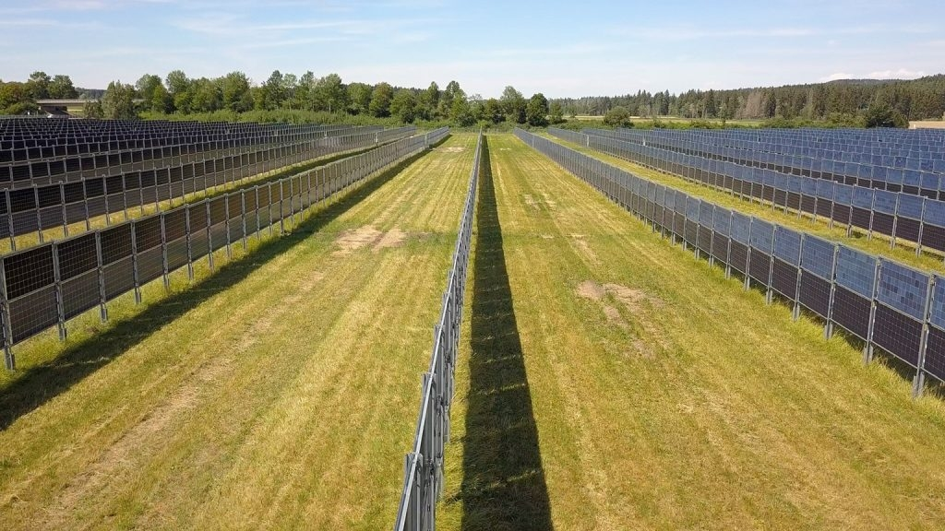
„Agro“ fotovoltaika

Slide 28
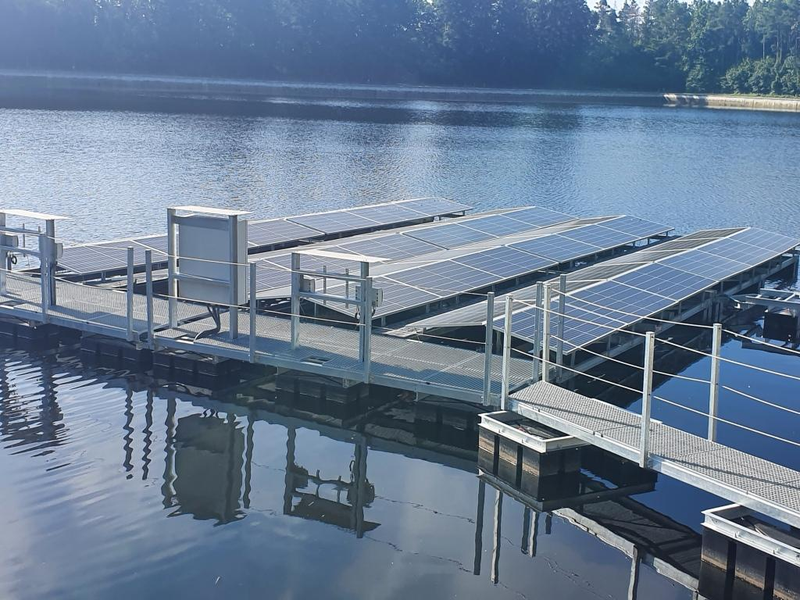
PVE Štěchovice - horní nádrž

Slide 29
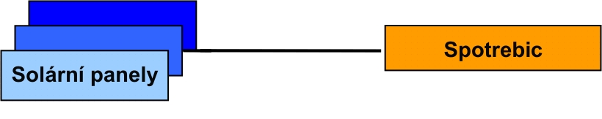
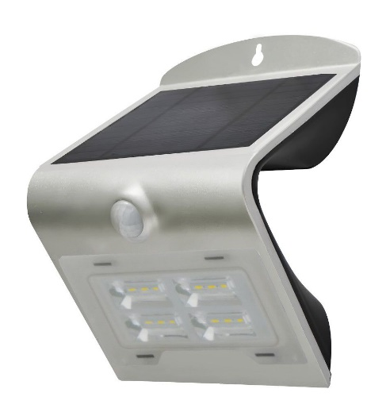
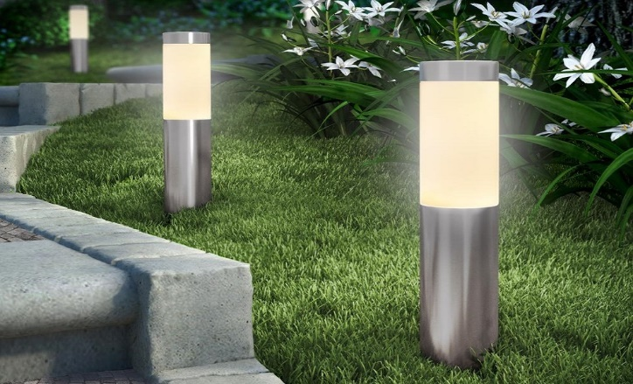
Ostrovní systém
(off – grid)
1. S přímým napájením
- napájení letního čerpadla
- letní atrakce, ohřev
- nabíjení akumulátorů
2. Systém s akumulací - dopravní značky, obytné karavany, malé meteorologické stanice, odlehlé chaty, zahradní svítidla, světelné reklamy, …

Slide 30
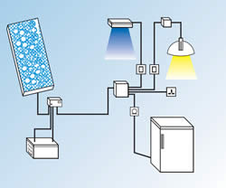
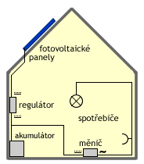
Ostrovní systém grid-off
* Výhodné zejména v místech, kde není přímé připojení k soustavě a zhotovení přípojky by bylo nákladné
* v nejjednodušších aplikacích není třeba další přídavné zařízení, jinak nutný speciální akumulátor s regulátorem nabíjení
* investiční náklady – (50 – 100) Kč/W_{P}
* v případě potřeby lze kombinovat s dalšími nezávislými zdroji

Slide 31
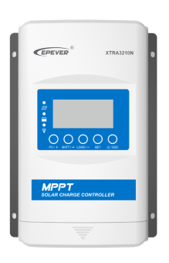
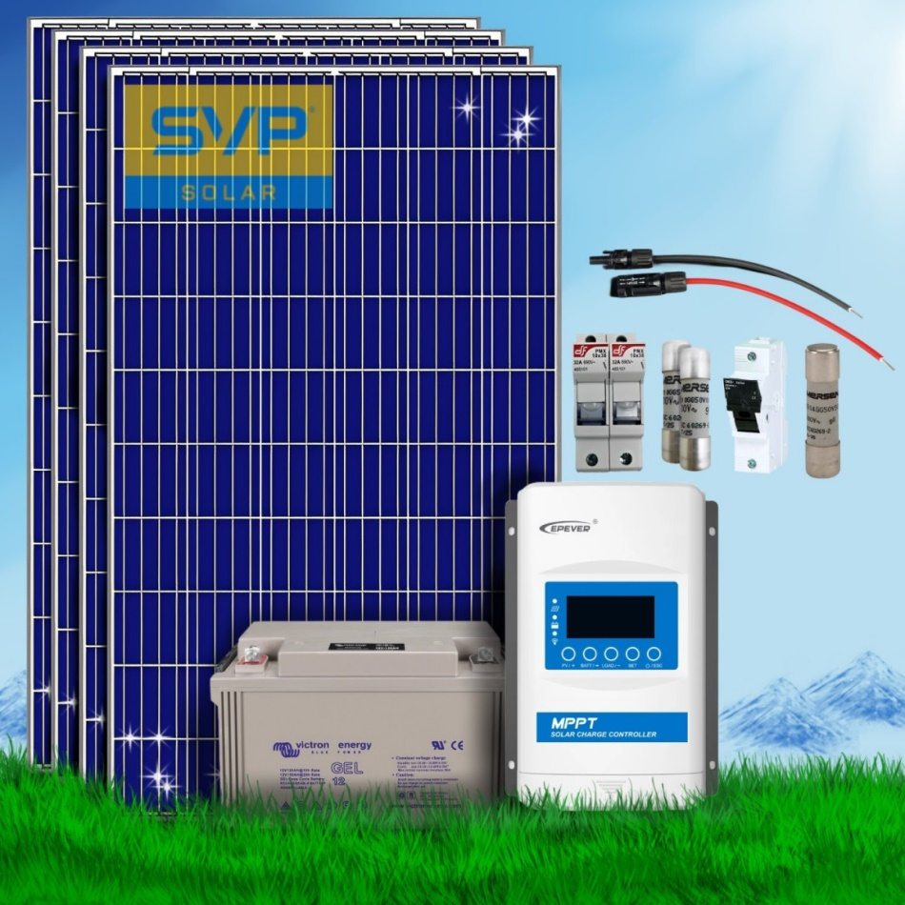
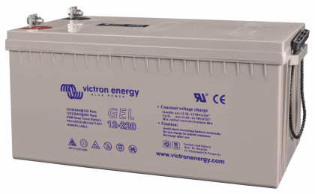
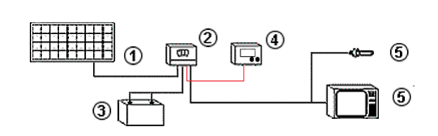
Ostrovní systém grid-off - příklad
4x solární panely
1x MPPT - solární regulátor pro baterie 12/24V, nabíjecí proud 40A, max. napětí naprázdno z panelů 100V
2x solární baterie
kabely a jištění
Sestava firmy Solartek bez měniče (45.000,- Kč vč DPH)
+ měnič - 10.000,- Kč

Slide 32
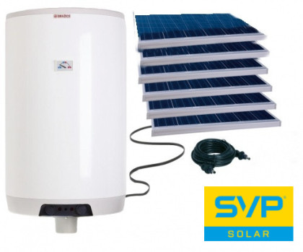
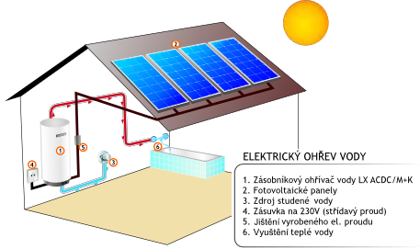
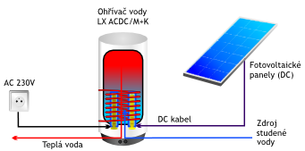
Ohřev vody
Výkon – 1,5kW_{P} (4 panely po 375 W_{P}), cena 57 000 Kč

Slide 33
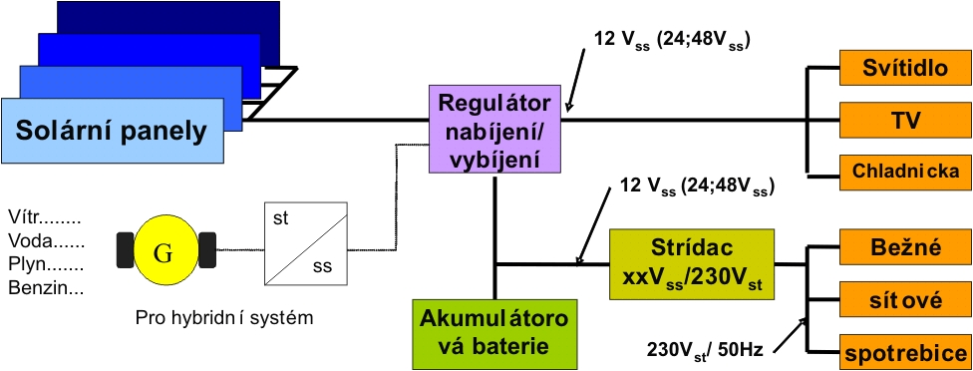
Hybridní systém
3. Hybridní systém s akumulací -
Kromě solárních panelů a střídače obsahuje také bateriové úložiště. Střídač je schopen napájet spotřebiče z více zdrojů.
* hybridní systém umožňuje využít až 95 % vyrobené elektřiny
* pro rodinné domy s roční spotřebou 15 MWh je optimální výkon panelů 10 kW_{p}
* může pracovat i v ostrovním režimu, například při výpadku sítě
* standartní jsou monitorovací aplikace

Slide 34
Hybridní systémy - příklady realizace
Možnosti provedení (zdroj ČEZ)
a) Fotovoltaika s bateriovým úložištěm - plocha domu 150m², roční spotřeba (3-13) MWh/rok
Příklad - výkon panelů - 6,37kW_{p}, požadovaná plocha střechy - 36 m², kapacita baterií 9,6 kWh
b) Fotovoltaika s tepelným čerpadlem - plocha domu 140 m², standartní tepelné ztráty, vyšší spotřeba
Příklad - výkon panelů - 5,01kW_{p}, akumulační nádrž 400 l, požadovaná plocha střechy 24 m²
c) Fotovoltaika s ohřevem vody - plocha domu 150m², domy s nižší spotřebou a které nejsou vytápěny elektřinou, akumulační nádrž 200 l, výkon (2-4) kW_{p} z panelů je dodáván do jedné fáze, která je připojena na ohřev vody)

Slide 35

Síťové systémy
(on–grid)
Systém je propojen s rozvodnou soustavou
Možnosti realizace:
a) výroba z fotovoltaických panelů jde přímo do rozvodné soustavy
- přímý prodej

Slide 36

Přímý prodej

Slide 37
Přímý prodej - výkupní ceny
Zprovozněno | kW | Kč/MWh
do 31.12.2005 | neomezeno | 9 041
01.01.2008 - 31.12.2008 | neomezeno | 18 506
01.01.2009 - 31.12.2009 | 0 - 30 | 17 362
01.01.2009 - 31.12.2009 | nad 30 | 17 234
01.01.2010 - 31.12.2010 | 0 - 30 | 16 171
01.01.2010 - 31.12.2010 | nad 30 | 16 042
01.01.2011 - 31.12.2011 | 0 - 30 | 9 702
01.01.2011 - 31.12.2011 | 30 - 100 | 7 636
01.01.2011 - 31.12.2011 | nad 100 | 7 115
01.01.2012 - 31.12.2012 | 0 - 30 | 7 813
01.01.2013 - 30.06.2013 | 0 - 5 | 4 240
01.01.2013 - 30.06.2013 | 5 - 30 | 3 520
01.07.2013 - 31.12.2013 | 0 - 5 | 3 717
01.07.2013 - 31.12.2013 | 5 - 30 | 3 024
od 1.1.2014 | neomezeno | 0

Slide 38

Příklad kompletního schématu zapojení (zdroj: OEZ)

Slide 39
Technické problémy
* Jedná se o neregulované zdroje s výrobou zejména v letních měsících - výrazné kolísání výkonu i napětí. V síti nn není možnost regulace napětí.
Při malém odběru spotřebitelů hrozí i nárůst napětí

Slide 40

Technické problémy
* Kolísá účiník s síti nn. U malých zdrojů se kompenzace nepožaduje.
$$cosφ=\frac{P_{OD}−P_{FVE}}{\sqrt{{(P_{OD}−P_{FVE})}^{2}+Q_{OD}^{2}} }$$
⇒ se vzrůstajícím výkonem FVE klesá celkový účiník sítě

Slide 41
Technické problémy
* Zhoršení kvality elektrické energie - flicker, přepětí a podpětí, nesymetrie napětí (jednofázové FVE), vyšší harmonické
* Při změnách slunečního svitu dojde k extrémnímu nárůstu výkonu zvyšuje požadavky na distribuční (vn) a přenosovou (vvn) soustavu. Hrozí přetěžování sítí, s následným vypínáním
* Jaderné elektrárny se prakticky nedají regulovat, parní elektrárny jen omezeně (zhoršování jejich účinnosti a efektivity) a vodní elektrárny na vše nestačí ⇒ v budoucnu se musí stavět nové zdroje s regulací výkonu (50 – 100)% ⇒ požadavek - výstavba nových „regulačních“ elektráren
* Analýza dopadů:
- udržení frekvence v důsledku kolísání poměru výroba x spotřeba (u velkých FVE)
- dostatek jalového výkonu (fotovoltaické elektrárny vyrábí pouze činný výkon) ⇒ zvýšené požadavky na kompenzaci
- zvýšení zkratových výkonů
- zdroj do soustavy nn - reálná možnost toku výkonu z nn do vn.

Slide 42
Příklady realizace
fotovoltaické panely ve škole
Fotovoltaické články: 12 x FV panel RADIX72
maximální výkon 1,117 kW
celkové náklady 500 000 Kč
Parametry jednoho panelu:
výkon 100,6 W
napětí naprázdno 21,4 V
napětí při maximálním výkonu 16,6 V
účinnost 11,5 %
Dosažené hodnoty:
maximální výkon 1,075 kW
vyhodnocená doba provozu 5/2001 – 4/2011
celková vyrobená energie 11 307,7 kWh

Slide 43


Slide 45


Olmedila, Španělsko – 60 MW (2008)
Puertoliano, Španělsko – 47 MW (2008)

Slide 46


FVE Ralsko – 4 dílčí elektrárny, celkem 38,24 MW (29. 12. 2010)
Vepřek, okres Mělník – 35,1 MW (2010). investice 2,7 mld. Kč

Slide 48
Materiály
Data Český regulační úřad
Světová mapa slunečního svitu Internetový odkaz
Mapa svitu v ČR Atlas Česka
Wikipedie Otevřená encyklopedie
Simulace http://www.leifiphysik.de
Petr Mastný Obnovitelné zdroje energie
Petr Novotný Fotovoltaika, prezentace TU Liberec

